Slide 1
Balkan Bay Екип едно
Малвина Макариева
/Ръководител проект и бизнес аналитик/
Фак. № 136551

Slide 2
Организация на екипа
RUP
Jira
Седмични срещи

Slide 3
Роли
Роля | Изпълнител
Ръководител на проекта | Малвина Макариева
Бизнес аналитик | Светослав Николов, Малвина Макариева (½)
Софтуерен архитект | Росен Мартев
Дейта инжинер | Светослав Николов
Инфраструктурен мениджер | Симеон Илиев
Дизайнер | Симеон Илиев
Разработчик | Росен Мартев, Михаил Радков, Симеон Илиев
Системен администратор | Михаил Великов
Експерт по качеството | Лиляна Маринова, Михаил Великов (½)
Тестери | Михаил Великов, Лиляна Маринова (½)

Slide 4
Роли и отговорности
Ръководител на проекта
Помощник Бизнес аналитик

Slide 5
Визия
Система за електронна търговия, насочена към физически лица и търговци /малки, средни и големи/.
Конкуренти: OLX.bg и bazar.bg

Slide 6
План за разработка на проекта
Планиране
итерация I
Детайлизиране
итерация I /забавяне/
Разработване
итерация I
итерация II
итерация III
Предаване
итерация I

Slide 7
Списък с рискове
Грешно планиране на необходимото време за задачите;
Промяна във функционалните и нефункционалните изисквания;
Промяна модела на данните;
Проблеми със средата за разработка.

Slide 8
Balkan Bay Екип едно
Светослав Николов
/Бизнес аналитик и деита инженер/
Фак. № 136554

Slide 9
Роли и отговорности
Бизнес анализатор
Разработка на Бизнес модела (заедно с Малвина);
Разработка на диаграми за бизнес процесите;
Помощ при разработването на UseCase;
Разработка на Модел на данните;

Slide 10
Бизнес процеси в BBay
Потребителски профил
Управление на обява
Продажба
Плащане
Справки
Помощ на потребител

Slide 11
Потребителски профил

Slide 12
Управление на обява

Slide 13
Продажба

Slide 14
Плащане

Slide 15
Справки

Slide 16
Помощ на потребител

Slide 17
Модел на данните
Обсъждане и разработка на Дата модел
Определяне на необходимите таблици
Определяне на полетата за таблиците, заедно с техните типове
Определяне на връзките между отделните таблици
Изготвяне на документ Модел на данните

Slide 19
Balkan Bay Екип едно
Лиляна Маринова
/Инженер по качеството и тестер/
Фак. № 136558

Slide 20
Роли и отговорности
Отговорник по качеството
Тестер
Бизнес аналитик

Slide 21
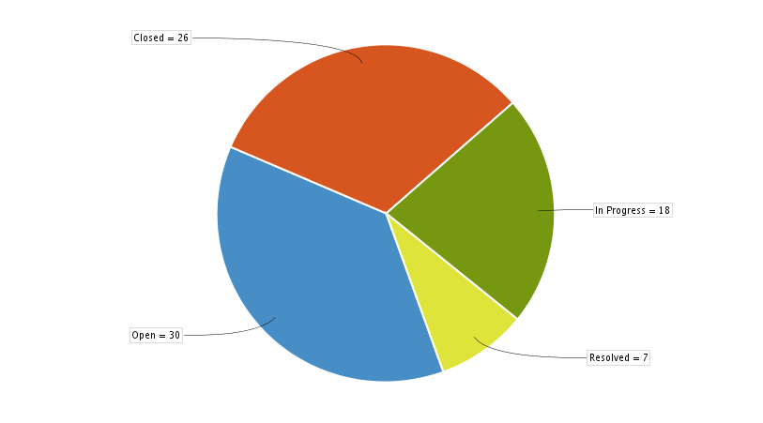
Issues Status - Report

Slide 22
Use Case и Activity диаграми
Use Case диаграми
Activity диаграми
Общо 24 диаграми
Use Case - Редактиране на обява
Use Case - Прекратяване на обява, поради изтекло време
Use Case - Извършване на плащане
Общо 44 диаграми
Activity - Изтриване от кошница
Activity - Регистрация, чрез Facebook
Activity - Регистрация, чрез Facebook
Activity - Обработка на данни от Facebook

Slide 23
Use Case - Извършване на плащане

Slide 24
Use Case - Прекратяване на обява, поради изтекло време

Slide 25
Use Case - Редактиране на обява

Slide 26
Activity - Изтриване от кошница

Slide 27
Activity - Регистрация, чрез Facebook

Slide 28
Activity - Обработка на данни от Facebook

Slide 29
Тестови случаи
Общо 37 тестови случая
Регистрация на физическо лице, чрез уеб форма
Изтриване на обява от кошница
Публикуване на обява

Slide 30
Регистрация на физическо лице, чрез уеб форма
Тестов случай | Извършено действие | Очакван резултат | Реален резултат
1. | Избор на бутон „Регистрация, чрез уеб форма” | Визуализиране на уеб форма за регистрация
2. | Попълване на коректни данни в полетата и приемане на „Условията” | Попълнена форма
3. | Избор на бутон „Направи регистрация” | Изпращане на електронно писмо до потребителя за верификация
4. | Активиране на линка в писмото | Запис на данните в базата и извеждане на съобщение за „Добре дошли”
Общ очакван резултат: Потребителят е влязъл във формата за регистрация, попълнил е успешно всички данни и е направена успешна регистрация на физическо лице.

Slide 31
Изтриване на обява от кошница
Тестов случай | Извършено действие | Очакван резултат | Реален резултат
1. | Избор на бутона „X” на някои от продуктите в кошницата | Визуализиране на прозорец със запитване „Ще продължители ли”
2. | Избор на „Да” | Изтриване на обявата от кошницата. Обновяване на кошницата на потребителя и запазване на промените в текущата му сесия

Slide 32
Публикуване на обява
Тестов случай | Извършено действие | Очакван резултат | Реален резултат
1. | Избор на меню „Моя профил” | Визуализиране на падащо меню
2. | Избор на подменю „Обяви” | Визуализиране на форма, съдържаща всички публикувани обяви от потребителя
3. | Избор на бутона „Добавяне на нова обява” | Визуализиране на форма за въвеждане на данните за обявата
4. | Въвеждане на коректни данни и определяне на обявата като търг | Визуализиране на допълнителни полета
5. | Въвеждане на коректни данни в допълнителните полета | Попълнена форма
6. | Избор на бутон „ОК” | Запис на данните за търга в базата и извеждане на съобщение за успешно публикуване

Slide 33
Balkan Bay Екип едно
Росен Мартев
/Софтуерен архитект и разработчик/
Фак. № 136559

Slide 34
Роли и отговорности
Софтуерен архитект
Разработчик

Slide 35
Софтуерна архитектура
Функционален поглед
Многослойна архитектура
Логически поглед
Използвани технологии

Slide 36
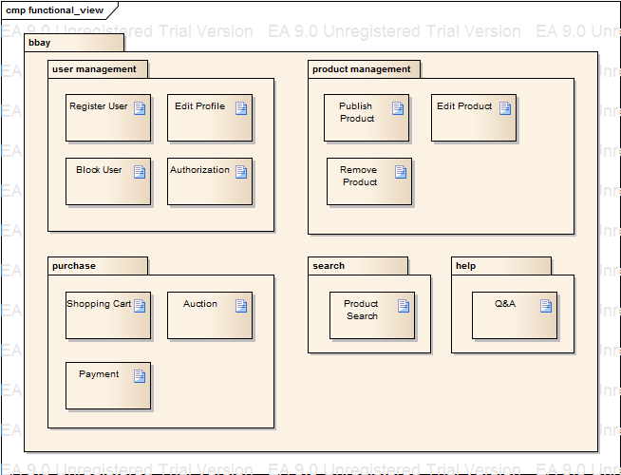
Функционален поглед

Slide 37
Многослойна архитектура
Въведение в многослойната архитектура
Предимства
Причини за избор на тази архитектура

Slide 38
Компоненти на BBay
bbay-api
bbay-impl
bbay-web

Slide 39
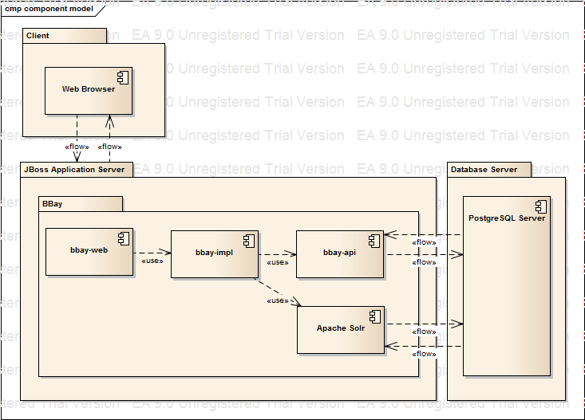
Логически поглед

Slide 40
Избрани технологии
SVN
Maven
Enterprise Java Beans
PayPal API
Apache Solr

Slide 41
Програмист

Slide 42
Разработени функционалности
„Свързване“ на BBay акаунт с PayPal акаунт
Извършване на заплащения чрез PayPal
Изпращане на съобщения до потребители
Изпълняване на периодични задачи

Slide 43
Свързване на Bbay с PayPal акаунт
Необходимост от това „свързване“
PayPal Permissions Service

Slide 44
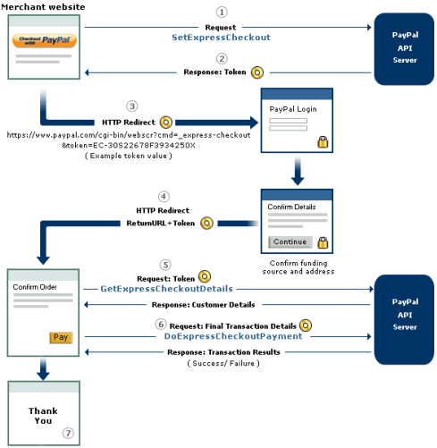
Извършване на заплащане от потребител

Slide 45
Плащане на продавачите
PayPal MassPay API
Необходимост от него
Употреба

Slide 46
Изпращане на писма
JBoss Mail Service
Google Mail Server

Slide 47
Изпълнения на периодични задачи
Cron Jobs
Quartz Scheduler
Обновяване статус на оферти

Slide 48
Balkan Bay Екип едно
Симеон Илиев
/Дизайнер, инфраструктурен мениджър и разработчик/
Фак. № 136553

Slide 49
Роли и отговорности
Дизайн Мениджър (Design Manager)
Инфраструктурен мениджър (Infrastructure Manager)
Програмист (Developer)

Slide 50
Инфрастуктура
Всеки член на екипа разполага с дистрибуция на Eclipse Kepler, чрез която извършва разработката на зададените му задачи. Към Eclipse Kepler са инсталирани следните plug-in-и с цел улесняване на работата:
Subclipse – Apache Subversionклиент в Eclipse
m2е – Plug-in за използването на maven Eclipse
JBoss Tools – инструменти за улесняване на работата с application server JBoss

Slide 51
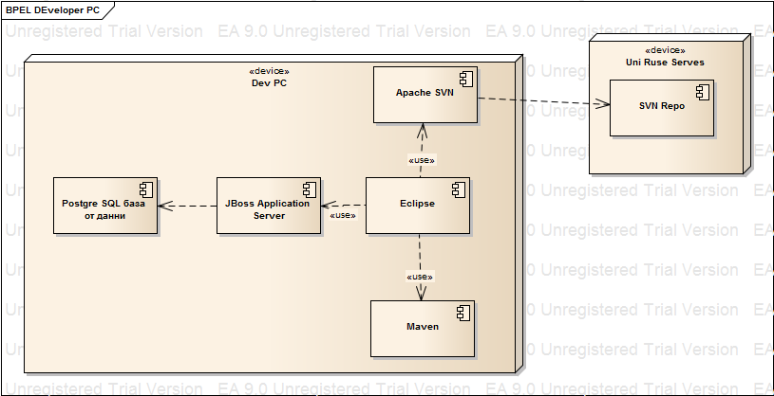
Инфрастуктура

Slide 52
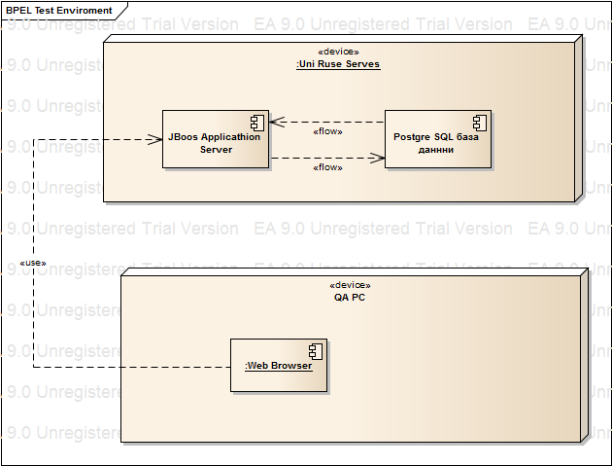
Инфрастуктура

Slide 53
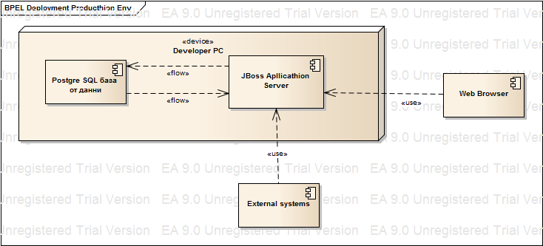
Инфрастуктура

Slide 54
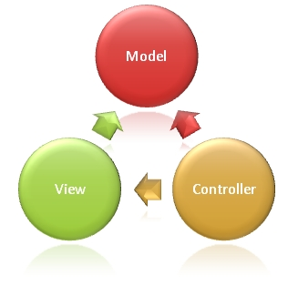
Дизайн модел
Дизайна на системата е базиран на MVC (Model View Controller) модела.

Slide 55
Дизайн Модел
MVC е софтуерен модел за прилагане на потребителски интерфейси. Той разделя дадено софтуерно приложение в три взаимосвързани части, така че да се отделят вътрешни представяния на информация от начините, по които информацията е представена или се приема от потребителя.

Slide 56
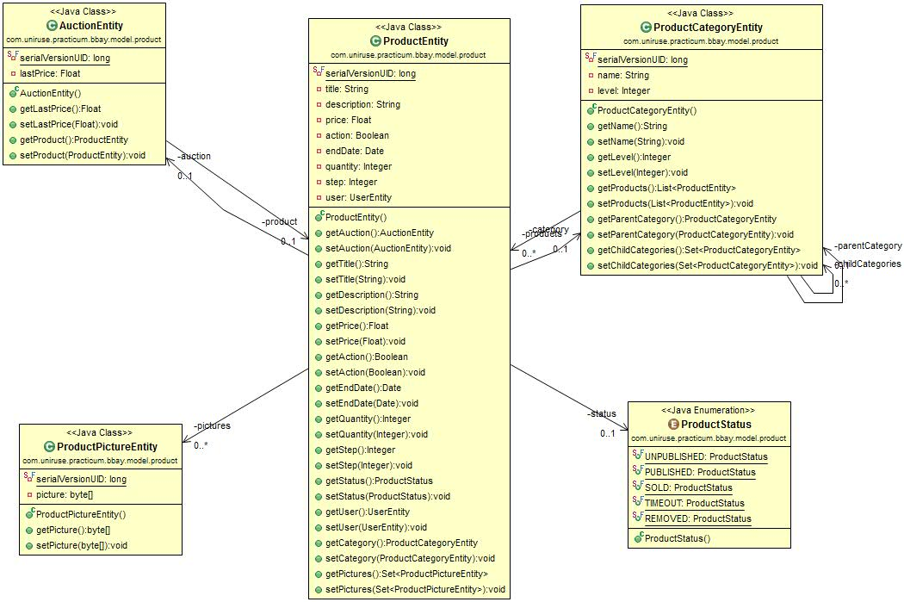
Дизайн Модел

Slide 57
Developer

Slide 58
Balkan Bay Екип едно
Михаил Радков
/Системен администратор и разработчик/
Фак. № 136552

Slide 59
Роли и отговорности
Системен администратор
Разработчик

Slide 60
Роля администратор
Среда за разработка
База от данни PostgreSQL
Приложен сървър WildFly 8
Eclipse Kepler
SVN
Тестова среда
Производствена среда
Ръководство за настройване на среда за разработка

Slide 61
Роля разработчик
Проектна структура
База от данни под формата на обекти
Система за „пачване“ на бази от данни Liquibase
Система за конфигурации
Филтри за достъп
Юнит тестове

Slide 62

Проектна структура
bbay родителски проект
bbay-api интерфейси, ентита и събития
bbay-web
филтри, уеб ресурси
bbay-deployment
persistence.xml
bbay-impl
EJBs и сервизи

Slide 63
База от данни под формата на обекти (entities)
Базов клас за всички обекти представящи базата от данни: @MappedSuperclass
public class BBayEntity implements Serializable Съдържа: @Id
@GeneratedValue(strategy = GenerationType.IDENTITY)
private Long id; Останалите се анотират с @Entity
Още няколко основни обекта:
BBayPermanentEntity
BBayQueriesEntity

Slide 64

Система за „пачване“ на бази от данни Liquibase
Поддържка на различни бази от данни
Описва “change sets” чрез XML
Подходящо за производствена среда
Open Source

Slide 65
Система за конфигурации
Файл с конфигурации bbay.properties
Доставчик на конфигурации ConfigurationProvider
Анотация @BBayConfig
Пример:
@Inject
@BBayConfig(key="cart.max.items")
private Integer maxItems;

Slide 66
Филтри за достъп
Филтър за администриране - @WebFilter("/web/admin/*")
Филтър за разплащания - @WebFilter("/web/payment/*")
Филтър за потребители - @WebFilter("/web/user/*")

Slide 67
Юнит тестове
JUnit
EasyMock
Needle
Покритост на bbay-impl от юнит тестове ~ 32%

Slide 68
Balkan Bay Екип едно
Михаил Великов
/Тест мениджър и инж. по качеството/
Фак. № 136552

Slide 69
Роли и отговорности
Тест мениджър
Инженер по качеството

Slide 70
Общ преглед на планираните тестове
Unit Test;
Functional Test;
User Acceptance;
Load testing;
Stress Testing;
User Interface Test;
Usability Test;
Security And Access Control Test;
Regression Test;
Integration Test.

Slide 71
Преглед на планираните тестове
Преглед на функциите , които ще се тестват
Регистрация на физическо лице, чрез уеб форма;
Регистрация юридическо лице;
Вход в системата;
Управление на профил;
Управление на обяви
Управление на количка;
Извършване на покупко-продажба;
Търсене
Помощ
Преглед на допълнителни функции, които ще се тестват
Регистрация на физическо, чрез Facebook;
Регистрация юридическо лице;
Комуникация на системата с потребителя–автоматизирани имейли.
Справки.

Slide 72
Тестови случаи за функционално изискване „Регистрация”
Тестови случай №1
Тестов случай за успешна регистрация на ФЛ
Тестов случай | Извършено действие | Очакван резултат | Реален резултат
1. | Избор на бутон „Регистрация, чрез уеб форма” | Визуализиране на уеб форма за регистрация
2. | Попълване на коректни данни в полетата и приемане на „Условията” | Попълнена форма
3. | Избор на бутон „Направи регистрация” | Изпращане на електронно писмо до потребителя за верификация
4. | Активиране на линка в писмото | Запис на данните в базата и извеждане на съобщение за „Добре дошли”
Общ очакван резултат: Потребителят е влязъл във формата за регистрация, попълнил е успешно всички данни и е направена успешна регистрация на физическо лице.
Тестов случай за неуспешна регистрация с некоректно въведени данни
Тестов случай | Извършено действие | Очакван резултат | Реален резултат
1. | Избор на бутон „Регистрация, чрез уеб форма” | Визуализиране на уеб формата за регистрация
2. | Попълване на некоректни данни в полетата и неприемане на „Условията” | Извеждане на съобщение за „Некоректни данни” и отправяне на запитване за повторен опит
Общ очакван резултат: Потребителят е влязъл във формата за регистрация и е въвел некоректни данни.

Slide 73
Тестови случаи за функционално изискване „Вход в системата”
Тестови случай №2
Тестов случай за успешен вход в системата
Тестов случай | Извършено действие | Очакван резултат | Реален резултат
1. | Избор на бутон „Регистрация на ЮЛ” | Визуализиране на регистрационна форма за ЮЛ
2. | Попълване на коректни данни за ЮЛ профилите | Попълнена форма
3. | Избор на бутон „Запази” | Запис на данните в базата и активиране на профилите. Изпращане на електронни писма до системния администратор и ЮЛ за „Успешна регистрация”
Общ очакван резултат: Извършена е успешна регистрация на юридическо лице от системният администратор.
Тестов случай за неуспешен вход в системата
Тестов случай | Извършено действие | Очакван резултат | Реален резултат
1. | Попълване на некоректни данни за вход | Попълнени полета
2. | Избиране на бутон „Вход” | Извеждане на съобщение за грешно въведени данни. Връщане стъпка назад за въвеждане на данните
Общ очакван резултат: Неуспешен опит за вход в системата.

Slide 74
Тестови случаи за функционално изискване „Управление на профил”
Тестови случай № 3
Тестов случай за успешно редактиране на профил
Тестов случай | Извършено действие | Очакван резултат | Реален резултат
1. | Избор на меню „Моя профил” | Визуализиране на падащо меню
2. | Избор на подменю „Лични данни” | Визуализиране на страница с личните данни на потребителя
3. | Избор на бутон „Промяна на лични данни” | Визуализиране на форма за промяна на лични данни
4. | Въвеждане на коректни данни в полетата за промяна | Попълнена форма
5. | Избор на бутон „Готово” | Запис на промените в базата и извеждане на съобщение за успешна промяна
Общ очакван резултат: Потребителят е влязъл в подменюто „Лични данни” и е избран бутонът за редактиране. Визуализирана е формата за редактиране. Потребителят е въвел коректно всички промени и е извършено успешно редактиране на данните.

Slide 75
Тестови случай № 3
Тестов случай за неуспешно редактиране на профил
Тестов случай | Извършено действие | Очакван резултат | Реален резултат
1. | Избор на меню „Моя профил” | Визуализиране на падащо меню
2. | Избор на подменю „Лични данни” | Визуализиране на страница с личните данни на потребителя
3. | Избор на бутон „Промяна на лични данни” | Визуализиране на форма за промяна на лични данни
4. | Въвеждане на некоректни данни в полетата за промяна | Попълнена форма
5. | Избор на бутон „Готово” | Извеждане на съобщение за грешни данни и отправяне на запитване за повторен опит
Общ очакван резултат: Потребителят е влязъл в подменюто „Лични данни” и е избран бутонът за редактиране. Визуализирана е формата за редактиране. Потребителят не е въвел коректно всички промени и не е извършена успешна промяна на данните в профила.

